Slide 1
Лингвистический турнир
Станция
Я - редактор

Slide 2
Как мы знаем орфографию
Найдите лишнее слово.
1.Ж…РИ, ПАРАШ…Т, БРОШ…РА, АБАЖ…Р
2. КОР…ДОР, АРТИ…ЕРИЯ, КО…ЕКТИВ
3.Ш..РОХ, Ш..В, КРЫЖ…ВНИК, Ш…ПОТ
4Ц…РК, Ц..ФРА, Ц…ГАН, Ц…ТАТА.

Slide 3
РАССТАВЬТЕ В СЛОВАХ УДАРЕНИЕ
1. ПЕРЕЗВОНИТЬ, ПЕРЕЗАЛОЖИТЬ.
КОМПРОМЕТИРОВАТЬ, СОБОЛЕЗНОВАНИЕ.
БАЛОВАТЬ.НЕСКОЛЬКИМ. НАЧАВШИЙ,
ПРИБЫВ. ЗАНЯВ.

Slide 4
ИСПРАВЬТЕ ОРФОГРАФИЧЕСКИЕ ОШИБКИ, ЕСЛИ ОНИ ЕСТЬ
НЕЗДЕРЖАННЫЙ, РАЗИСКИВАТЬ, ЗАВИСИВШИЙ,
ОЗОРЕННЫЙ, РАСТИЛАЛИ, РАСЛЕДОВАНИЕ,
КАНСТАТИРОВАТЬ, ПРИОДОЛЕВАЮЩИЙ, БЫСТРО
РАСТВОРИМЫЙ(КОФЕ)

Slide 5
УКАЖИТЕ И ИСПРАВЬТЕ ГРАММАТИЧЕСКИЕ ОШИБКИ
1. В ДВУХ ТЫСЯЧ ПЕРВОМ ГОДУ
2. БОЛЕЕ МОЛОЖЕ
3. ЖГЕТ КОСТЕР
4.ОЛЯ ОДЕЛА ПЛАТЬЕ
5. ПЯТЬ КИЛОГРАММ ПОМИДОР

Slide 6
В КАКОМ ПРЕДЛОЖЕНИИ ДОПУЩЕНА ПУНКТУАЦИОННАЯ ОШИБКА. ЗАПИСАТЬ В ИСПРАВЛЕННОМ ВИДЕ
1. КНИГИ, НЕ ЗАСЛУЖИВАЮЩИЕ МЕДЛЕННОГО ЧТЕНИЯ,- ЭТО КОРАБЛИ СТРЕМИТЕЛЬНО ПРОПЛЫВАЮЩИЕ МИМО ГАВАНИ.
2.ЛУННЫЙ СВЕТ, ГЛЯДЕВШИЙ В ПУСТЫЕ ПРОВАЛЫ ОКОН , НЕ МЕШАЛСЯ С ТЕМНОТОЙ, А ТОЛЬКО УВЕЛИЧИВАЛ ЕЁ.

Slide 7
ИСПРАВЬТЕ ГРАММАТИЧЕСКИЕ ОШИБКИ В ПРЕДЛОЖЕНИЯХ.
1.ДЕЛЕГАЦИЯ НАПРАВИЛАСЬ К ДОМУ ИЗВЕСТНОГО УЧЕНОГО, НАХОДИВШЕГОСЯ НЕДАЛЕКО ОТ ГЛАВНОЙ ПЛОЩАДИ.
2. ВОЙДЯ В КОМНАТУ, ЛИЦО БАЛУЕВА БЫЛО БЕЗРАЗЛИЧНЫМ И НЕПРОНИЦАЕМЫМ.

Slide 8
ВЫБЕРИТЕ ГРАММАТИЧЕСКИ ПРАВИЛЬНОЕ ПРОДОЛЖЕНИЕ ПРЕДЛОЖЕНИЯ
1 АНАЛИЗИРУЯ СОСТАВ СЛОВА…
-У МЕНЯ ВОЗНИК ВОПРОС
-УКАЖИТЕ ЕГО МОРФЕМЫ
-МНЕ ПОСТАВИЛИ ОТЛИЧНО.
2. ПРОГУЛИВАЯСЬ ПО ВЕЧЕРНЕМУ ГОРОДУ…
--У НАС ЗАВЯЗАЛСЯ СПОР
--МЫ ПОЛУЧИЛИ УДОВОЛЬСТВИЕ
--ПОДРОСТКАМИ НАРУШАЮТСЯ ПРАВИЛА
ПОВЕДЕНИЯ.

Slide 9
Исправить речевые ошибки в предложениях
1.Мне предложили написать свою автобиографию.
2.Внутренний интерьер помещения не
соответствует его назначению.
3.Пришлось отступить назад на два шага.
4.Сделаем маленький исторический экскурс в
историю.
5.Синоптики предупредили, что ожидается
неожиданное потепление.
(За верное исправление -2балла, максимум – 10 баллов).

Slide 10
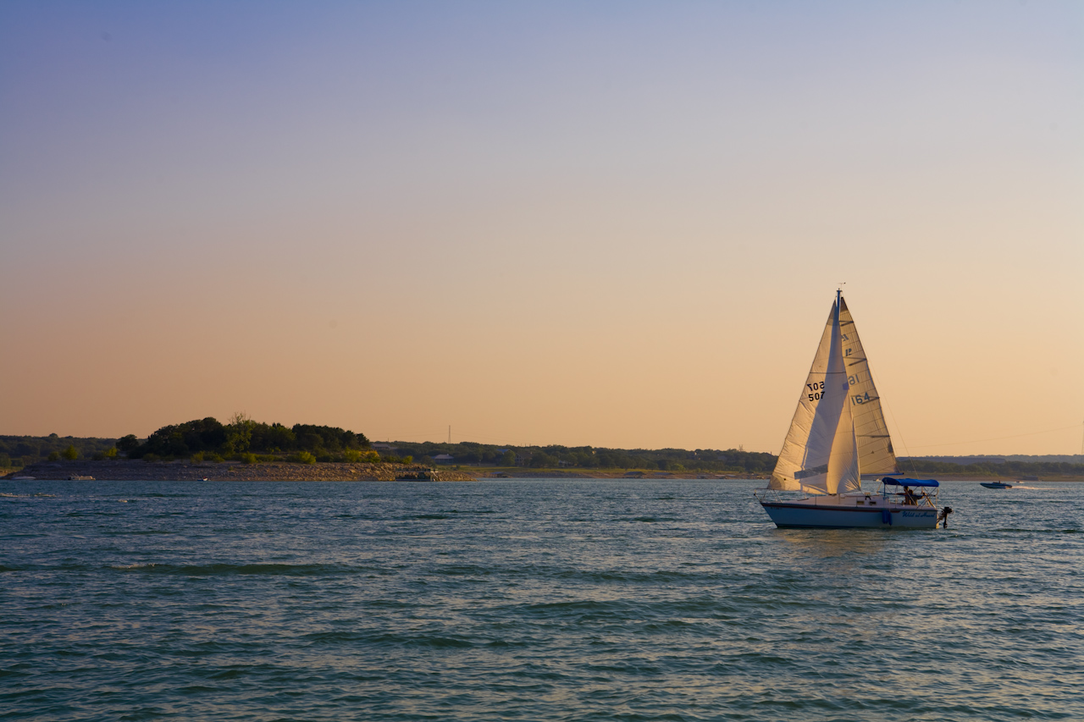
Желаем успеха!

Slide 11
А теперь - ответ…
1.Мне предложили написать свою биографию.
2.Интерьер помещения не соответствует его
назначению.
3.Пришлось отступить на два шага.
4.Сделаем маленький экскурс в историю.
5.Синоптики предупредили, что ожидается
потепление.

Slide 12
Определите, соответствуют ли окончания выделенных существительных литературной норме. В случае несоответствия внесите изменения.
1.Мы готовы заключить долгосрочные договоры.
2.В универмаге большой выбор носок ,перчаток.
3. Поезд сошел с рельс.
4.В теплице выращивают ранние сорта помидор,
огурцов.
(МАКСИМУМ 6 БАЛЛОВ)

Slide 13
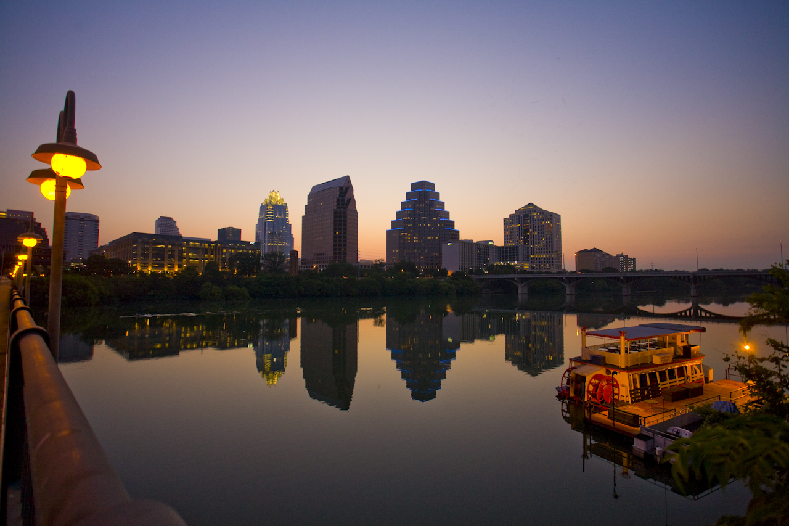
Вспомним грамматику. Удачи!

Slide 14
Сверимся!
1.Мы готовы заключить долгосрочные договоры.
2.В универмаге большой выбор носков, перчаток.
3.Поезд сошел с рельсов.
4. В теплице выращивают ранние сорта помидоров,
огурцов.

Slide 15
Укажите лишнее слово в ряду синонимов
Равнодушный(взгляд), безразличный, безучастный,
бесчувственный, бесстрастный, леденящий,
холодный.
2.Смелый(человек), храбрый, бесстрашный,
безбоязненный, безрассудный, неустрашимый, лихой.
(МАКСИМУМ _ 4 БАЛЛА)

Slide 16
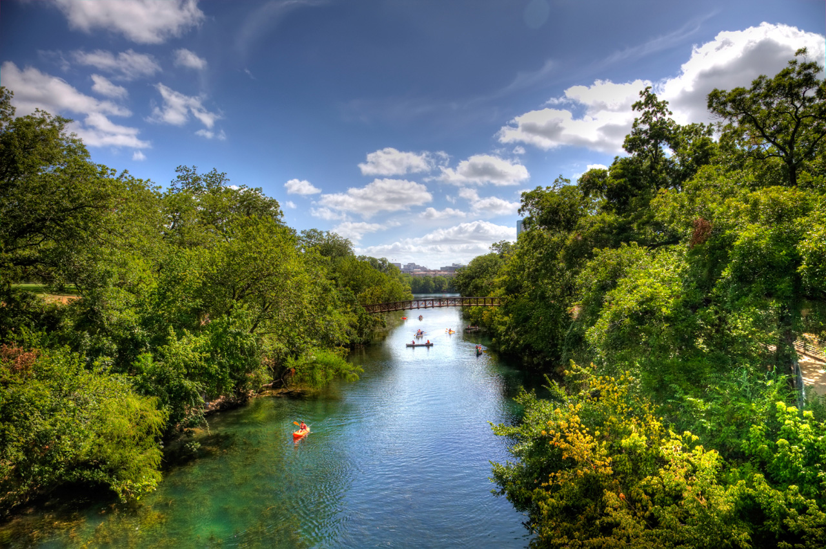
Могучий русский язык! Думаем!

Slide 17
УКАЖИТЕ ГРАММАТИЧЕСКИЕ ОШИБКИ И ИСПРАВЬТЕ ИХ
1. Нет ничего более худшего, чем ложь и грубость.
2. А.С. Пушкин сыграл очень выдающуюся роль в
развитии русской литературы.

Slide 18
Совершенно верно!
1 Нет ничего более плохого, чем ложь и грубость.
2 А. С.Пушкин сыграл выдающуюся роль в развитии
русской литературы.

Slide 19
Вставить буквы и расставить знаки препинания.
1.В неб… та…т облака и, лучистая на зное, в искрах
кат…тся р…ка словно зеркало ст…льное.
2. Г…рит над нами как янтарь закатная з…ря.
3Месяц будто белый медвеж…нок лапу прот…нул
в мое окно.
(Правильное исправление – 1 балл. Максимум -11баллов)

Slide 20
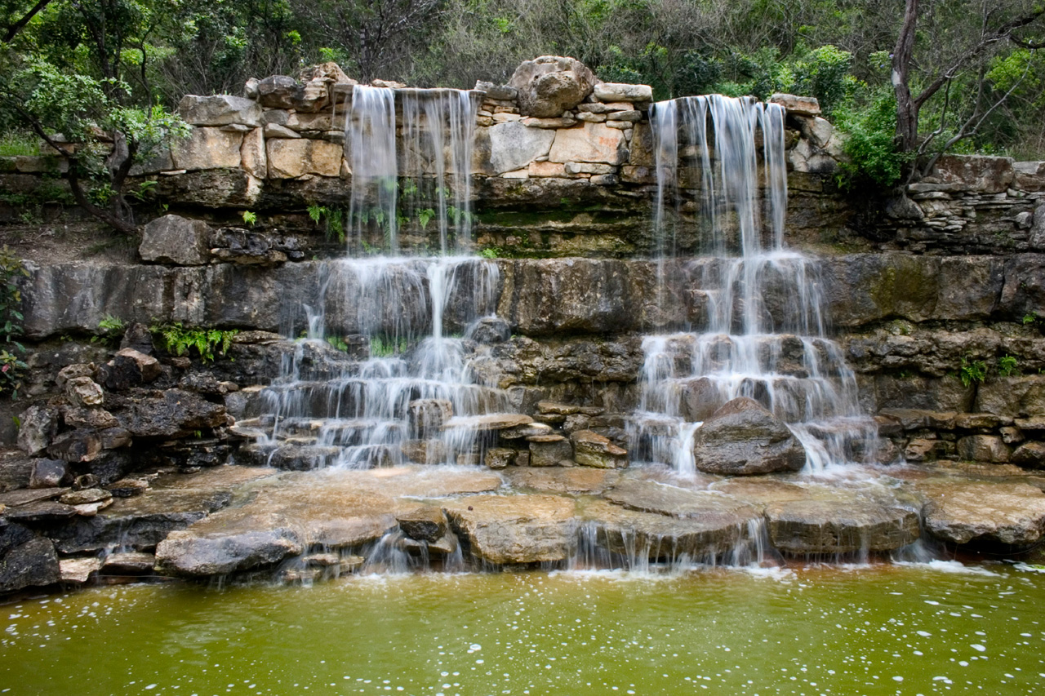
Внимательно ищем ошибки. Удачи!

Slide 21
Отредактированные предложения.
В небе тают облака и , лучистая на зное, в
искрах катится река, словно зеркало
стальное.
2.Горит над нами, как янтарь, закатная заря.
3. Месяц, будто белый медвежонок, лапу про-
тянул в мое окно.

Slide 22
В каком порядке должны следовать предложения, чтобы получился текст?
1.Ученым постепенно удается установить, кто же
изображен на том или ином рисунке.
2. Более полутора тысяч рисунков Пушкина разбро-
сано по сотням страниц черновых рукописей, на
отдельных листах, в альбомах друзей.
3. Большинство рисунков, воспроизведенных в книге,
публикуется впервые.
4. Именно об этом рассказывается в книге Татьяны
Цявловской, замечательной исследовательницы
жизни и творчества Пушкина.
(работа оценивается в 5 баллов)
.

Slide 23
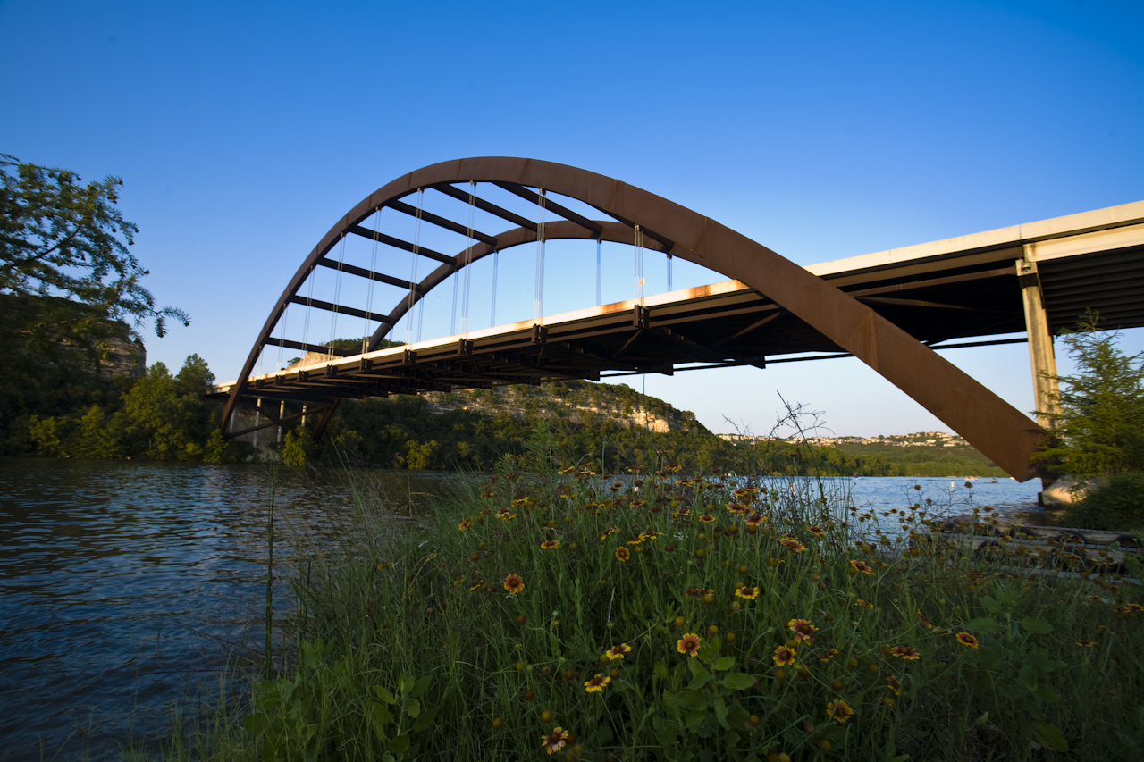
Мыслим логически!

Slide 24
Отредактированный текст.
1.Более полутора тысяч рисунков А. С.Пушкина разбросано по сотням страниц черновых рукописей,
на отдельных листах, в альбомах друзей.
2. Ученым постепенно удается установить, кто же
изображен на том или ином рисунке.
3.Именно об этом рассказывается в книге Татьяны
Цявловской, замечательной исследовательницы
жизни и творчества А. С. Пушкина.
4.Большинство рисунков в этой книге публикуется впервые.

